Slide 1
GESTIONE EMERGENZA
COVID-19
Agr. Giovanni Mirandello
Ordine degli Agrotecnici e degli Agrotecnici laureati n.656
328-1745442
agr.mirandello@gmail.com

Slide 2
GESTIONE EMERGENZA
COVID-19
Agr. Giovanni Mirandello
Ordine degli Agrotecnici e degli Agrotecnici laureati n.656
328-1745442
agr.mirandello@gmail.com

Slide 3
GESTIONE EMERGENZA
COVID-19
Agr. Giovanni Mirandello
Ordine degli Agrotecnici e degli Agrotecnici laureati n.656
328-1745442
agr.mirandello@gmail.com

Slide 4
GESTIONE EMERGENZA
COVID-19
Agr. Giovanni Mirandello
Ordine degli Agrotecnici e degli Agrotecnici laureati n.656
328-1745442
agr.mirandello@gmail.com

Slide 5
GESTIONE EMERGENZA
COVID-19
Agr. Giovanni Mirandello
Ordine degli Agrotecnici e degli Agrotecnici laureati n.656
328-1745442
agr.mirandello@gmail.com

Slide 6
GESTIONE EMERGENZA
COVID-19
Agr. Giovanni Mirandello
Ordine degli Agrotecnici e degli Agrotecnici laureati n.656
328-1745442
agr.mirandello@gmail.com

Slide 7
GESTIONE EMERGENZA
COVID-19
Agr. Giovanni Mirandello
Ordine degli Agrotecnici e degli Agrotecnici laureati n.656
328-1745442
agr.mirandello@gmail.com

Slide 8
GESTIONE EMERGENZA
COVID-19
Agr. Giovanni Mirandello
Ordine degli Agrotecnici e degli Agrotecnici laureati n.656
328-1745442
agr.mirandello@gmail.com

Slide 9
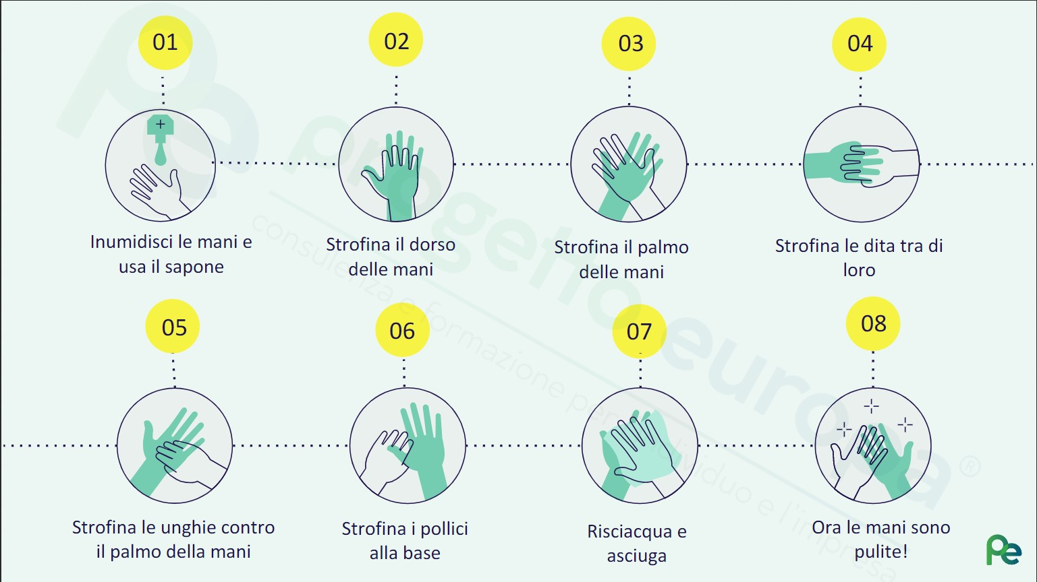
GESTIONE EMERGENZA
COVID-19
Agr. Giovanni Mirandello
Ordine degli Agrotecnici e degli Agrotecnici laureati n.656
328-1745442
agr.mirandello@gmail.com

Slide 10
GESTIONE EMERGENZA
COVID-19
Agr. Giovanni Mirandello
Ordine degli Agrotecnici e degli Agrotecnici laureati n.656
328-1745442
agr.mirandello@gmail.com

Slide 11
GESTIONE EMERGENZA
COVID-19
Agr. Giovanni Mirandello
Ordine degli Agrotecnici e degli Agrotecnici laureati n.656
328-1745442
agr.mirandello@gmail.com

Slide 12
GESTIONE EMERGENZA
COVID-19
Agr. Giovanni Mirandello
Ordine degli Agrotecnici e degli Agrotecnici laureati n.656
328-1745442
agr.mirandello@gmail.com

Slide 13
GESTIONE EMERGENZA
COVID-19
Agr. Giovanni Mirandello
Ordine degli Agrotecnici e degli Agrotecnici laureati n.656
328-1745442
agr.mirandello@gmail.com

Slide 14
GESTIONE EMERGENZA
COVID-19
Agr. Giovanni Mirandello
Ordine degli Agrotecnici e degli Agrotecnici laureati n.656
328-1745442
agr.mirandello@gmail.com

Slide 15
GESTIONE EMERGENZA
COVID-19
Agr. Giovanni Mirandello
Ordine degli Agrotecnici e degli Agrotecnici laureati n.656
328-1745442
agr.mirandello@gmail.com

Slide 16
GESTIONE EMERGENZA
COVID-19
Agr. Giovanni Mirandello
Ordine degli Agrotecnici e degli Agrotecnici laureati n.656
328-1745442
agr.mirandello@gmail.com

Slide 17
GESTIONE EMERGENZA
COVID-19
Agr. Giovanni Mirandello
Ordine degli Agrotecnici e degli Agrotecnici laureati n.656
328-1745442
agr.mirandello@gmail.com

Slide 18
GESTIONE EMERGENZA
COVID-19
Agr. Giovanni Mirandello
Ordine degli Agrotecnici e degli Agrotecnici laureati n.656
328-1745442
agr.mirandello@gmail.com

Slide 19
GESTIONE EMERGENZA
COVID-19
Agr. Giovanni Mirandello
Ordine degli Agrotecnici e degli Agrotecnici laureati n.656
328-1745442
agr.mirandello@gmail.com

Slide 21
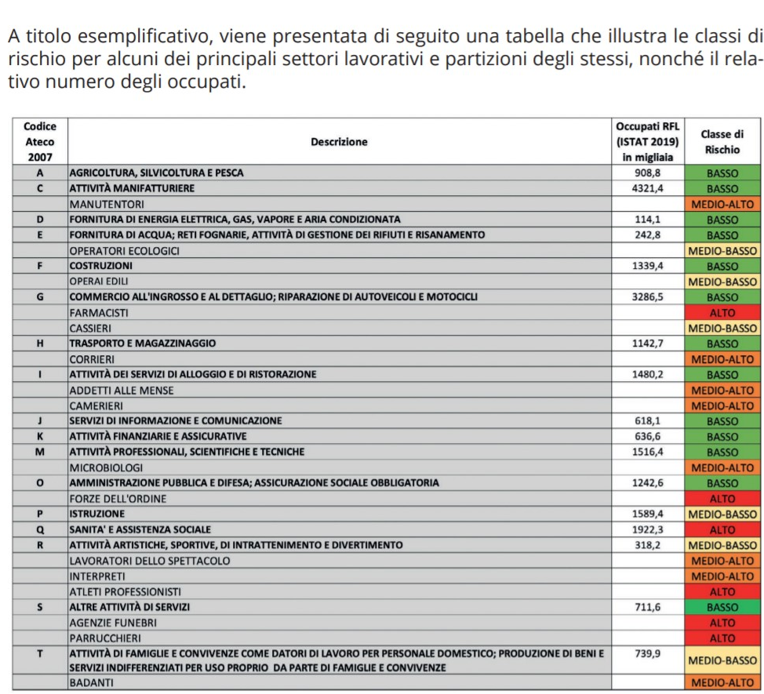
GESTIONE EMERGENZA
COVID-19
Agr. Giovanni Mirandello
Ordine degli Agrotecnici e degli Agrotecnici laureati n.656
328-1745442
agr.mirandello@gmail.com

Slide 22
GESTIONE EMERGENZA
COVID-19
STRATEGIE DI PREVENZIONE
Il sistema di prevenzione nazionale ed aziendale realizzatosi nel tempo, con il consolidamento dell’assetto normativo operato dal D. Lgs 81/08 e s.m.i., offre la naturale infrastruttura per l’adozione di un approccio integrato alla valutazione e gestione del rischio connesso all’attuale emergenza pandemica.
Nell’ottica di un approccio partecipato ed integrato all’attuazione delle procedure individuate, è imprescindibile il coinvolgimento di tutte le figure della prevenzione aziendale, medico competente, RSPP, RLS/RLST, nel coadiuvare il datore di lavoro in un puntuale monitoraggio dell’attuazione attenta e responsabile delle suddette misure, rilevando che solo la partecipazione consapevole ed attiva dei lavoratori potrà esitare in risultati efficaci con importanti ripercussioni positive anche all’esterno del setting lavorativo.
Agr. Giovanni Mirandello
Ordine degli Agrotecnici e degli Agrotecnici laureati n.656
328-1745442
agr.mirandello@gmail.com

Slide 23
GESTIONE EMERGENZA
COVID-19
STRATEGIE DI PREVENZIONE
C’è la necessità di adottare una serie di azioni che vanno ad integrare il documento di valutazione dei rischi (DVR) atte a prevenire il rischio di infezione SARS-CoV-2 nei luoghi di lavoro contribuendo, altresì, alla prevenzione della diffusione dell’epidemia.
Tali misure posso essere cosi classificate:
• Misure organizzative
• Misure di prevenzione e protezione
• Misure specifiche per la prevenzione dell’attivazione di focolai epidemici
Agr. Giovanni Mirandello
Ordine degli Agrotecnici e degli Agrotecnici laureati n.656
328-1745442
agr.mirandello@gmail.com

Slide 24
GESTIONE EMERGENZA
COVID-19
MISURE ORGANIZZATIVE
Gestione degli spazi di lavoro
Organizzazione degli spazi di lavoro
Agr. Giovanni Mirandello
Ordine degli Agrotecnici e degli Agrotecnici laureati n.656
328-1745442
agr.mirandello@gmail.com

Slide 25
GESTIONE EMERGENZA
COVID-19
MISURE DI PREVENZIONE E PROTEZIONE
Sorveglianza sanitaria e tutela dei lavoratori fragili
Informazione e formazione
Misure igieniche e di sanificazione degli ambienti
Utilizzo di mascherine
e di DPI per le vie respiratorie
Agr. Giovanni Mirandello
Ordine degli Agrotecnici e degli Agrotecnici laureati n.656
328-1745442
agr.mirandello@gmail.com

Slide 26
GESTIONE EMERGENZA
COVID-19
GRAZIE
PER L’ATTENZIONE
Agr. Giovanni Mirandello
Ordine degli Agrotecnici e degli Agrotecnici laureati n.656
328-1745442
agr.mirandello@gmail.com

